Slide 1
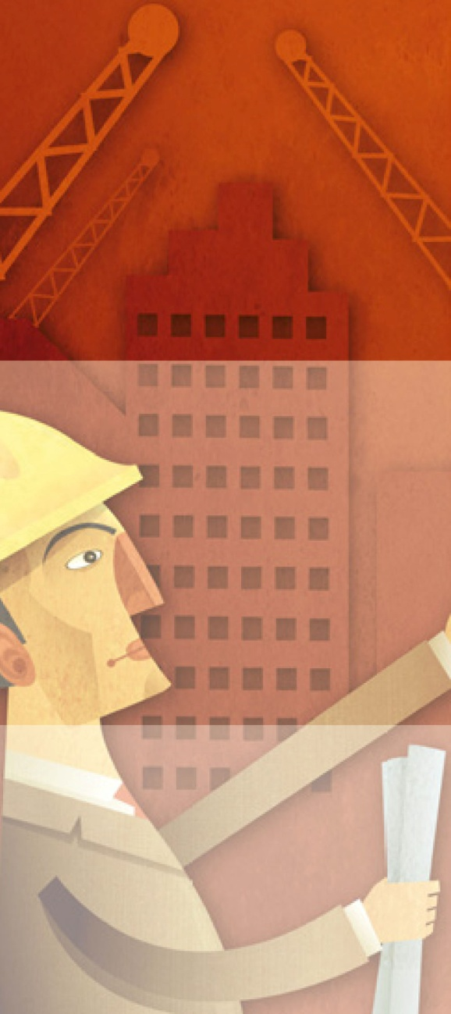
Los riesgos laborales
9
Los riesgos laborales
Factores de riesgo derivados de las condiciones de seguridad
Factores de riesgo medioambientales
Factores de riesgo psicosociales
Factores de riesgo relacionados con la ergonomía
El riesgo eléctrico
En Resumen
Índice del libro
Notes:
Banda Superior
Número de unidad en el color principal de la familia, cuerpo 48, centrado
En franja gris, nombre de la unidad, calibri cuerpo 24, negrita
Imagen del inicio de unidad (3 bloques de imagen)
Cuadro de texto con epígrafes primer nivel, calibri 16, negrita

Slide 2
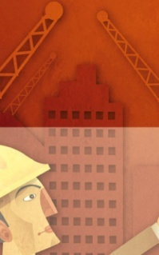
9
Los riesgos laborales
1. Los riesgos laborales
Definiciones de la Ley de Prevención de Riesgos Laborales
Riesgo laboral
Riesgo laboral grave e inminente
CONDICIONES DE TRABAJO
Las características generales de los locales e instalaciones | Condiciones de seguridad
Los equipos de trabajo
Agentes físicos Agentes químicos Agentes biológicos Los procedimientos para utilizar y manipular dichos agentes. | Condiciones medioambientales
La organización y ordenación del trabajo. La carga de trabajo | Riesgos relacionados con la ergonomía y la psicosociología
Y cualquier otra característica del trabajo
Notes:
Banda Superior
Número de unidad en el color principal de la familia, cuerpo 48, centrado
En franja gris
nombre de la unidad, calibri cuerpo 24, negrita
epígrafes primer de nivel , calibri cuerpo 20, negrita
Imagen izquierda del inicio de unidad (2 bloques de imagen)
Cuadro de texto:
Nivel 1 - calibri 20
Nivel 2 - calibri 18
Nivel 3 - calibri 16
Nivel 4 - calibri 14
Otros elementos
Cajas, Organigramas…
Primer Nivel
Cajas de texto color principal, texto calado por blanco
Segundo nivel
Cajas de texto fondo blanco, línea color principal texto en negro

Slide 3

9
Los riesgos laborales
2. Factores de riesgo derivados de las condiciones de seguridad
Riesgos mecánicos
Riesgos eléctricos
Máquinas y equipos de trabajo
Herramientas
Deben llevar la marca CE
Riesgos : mecánicos ,eléctricos, físicos o debidos al mal estado de la maquinaria.
Cómo evitar accidentes:
  proporcionar a los trabajadores una formación adecuada sobre su manejo y los riesgos que conllevan,
  mantener los equipos en buen estado,
  asegurarse de que funcionan los dispositivos de seguridad y tener especial atención en su manipulación.
Notes:
Banda Superior
Número de unidad en el color principal de la familia, cuerpo 48, centrado
En franja gris
nombre de la unidad, calibri cuerpo 24, negrita
epígrafes primer de nivel , calibri cuerpo 20, negrita
Imagen izquierda del inicio de unidad (2 bloques de imagen)
Cuadro de texto:
Nivel 1 - calibri 20
Nivel 2 - calibri 18
Nivel 3 - calibri 16
Nivel 4 - calibri 14
Otros elementos
Cajas, Organigramas…
Primer Nivel
Cajas de texto color principal, texto calado por blanco
Segundo nivel
Cajas de texto fondo blanco, línea color principal texto en negro

Slide 4
9
Los riesgos laborales
3. Factores de riesgo medioambientales
Riesgos físicos
Riesgos químicos
Ruido
Vibraciones
Radiaciones
Temperatura
Iluminación
Sustancias o preparados peligrosos.
Agentes químicos que dispongan de un valor límite ambiental
Factores de riesgo medioambientales
Riesgos biológicos
Bacterias
Virus
Hongos
Protozoos
Parásitos
Notes:
Banda Superior
Número de unidad en el color principal de la familia, cuerpo 48, centrado
En franja gris
nombre de la unidad, calibri cuerpo 24, negrita
epígrafes primer de nivel , calibri cuerpo 20, negrita
Imagen izquierda del inicio de unidad (2 bloques de imagen)
Cuadro de texto:
Nivel 1 - calibri 20
Nivel 2 - calibri 18
Nivel 3 - calibri 16
Nivel 4 - calibri 14
Otros elementos
Cajas, Organigramas…
Primer Nivel
Cajas de texto color principal, texto calado por blanco
Segundo nivel
Cajas de texto fondo blanco, línea color principal texto en negro

Slide 5
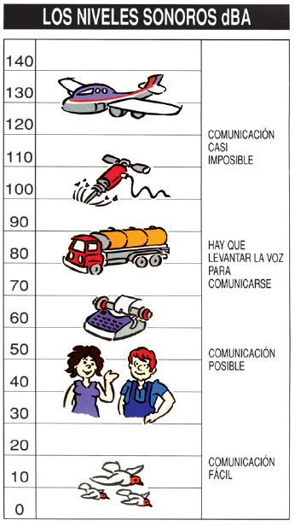
9
Los riesgos laborales
3. Factores de riesgo medioambientales
Riesgos físicos
El ruido
Medidas de prevención y protección
El ruido debe eliminarse en su origen o reducirse al nivel más bajo posible: Eligiendo equipos de trabajo que generen el menor ruido Aislando o insonorizando las máquinas Proporcionando equipos de protección individual Reduciendo el tiempo y la intensidad de la exposición, etc.
Consecuencias
Dificulta la actividad laboral,
Produce daños en el aparato auditivo
Alteraciones psicológicas:
  falta de concentración,
  distracciones,
  cansancio
  agresividad
Notes:
Banda Superior
Número de unidad en el color principal de la familia, cuerpo 48, centrado
En franja gris
nombre de la unidad, calibri cuerpo 24, negrita
epígrafes primer de nivel , calibri cuerpo 20, negrita
Imagen izquierda del inicio de unidad (2 bloques de imagen)
Cuadro de texto:
Nivel 1 - calibri 20
Nivel 2 - calibri 18
Nivel 3 - calibri 16
Nivel 4 - calibri 14
Otros elementos
Cajas, Organigramas…
Primer Nivel
Cajas de texto color principal, texto calado por blanco
Segundo nivel
Cajas de texto fondo blanco, línea color principal texto en negro

Slide 6
9
Los riesgos laborales
3. Factores de riesgo medioambientales
Riesgos físicos
Las vibraciones
Vías de transmisión al cuerpo humano
Vibraciones de cuerpo completo
Sistema mano-brazo.
Tipos de vibraciones | Medidas de prevención y protección
De muy baja frecuencia | Aislar la máquina o herramienta Emplear materiales amortiguadores Limitar el tiempo de exposición Usar equipos de protección individual
De baja frecuencia
De alta frecuencia
Notes:
Banda Superior
Número de unidad en el color principal de la familia, cuerpo 48, centrado
En franja gris
nombre de la unidad, calibri cuerpo 24, negrita
epígrafes primer de nivel , calibri cuerpo 20, negrita
Imagen izquierda del inicio de unidad (2 bloques de imagen)
Cuadro de texto:
Nivel 1 - calibri 20
Nivel 2 - calibri 18
Nivel 3 - calibri 16
Nivel 4 - calibri 14
Otros elementos
Cajas, Organigramas…
Primer Nivel
Cajas de texto color principal, texto calado por blanco
Segundo nivel
Cajas de texto fondo blanco, línea color principal texto en negro

Slide 7

9
Los riesgos laborales
3. Factores de riesgo medioambientales
Riesgos físicos: Radiaciones
Radiaciones ionizantes | Radiaciones no ionizantes
Rayos X, los rayos gamma, las partículas α y β, y los neutrones. | Campos eléctricos, la radiofrecuencia, las microondas, los infrarrojos, los rayos ultravioletas y los rayos láser.
Medidas de prevención y protección frente a las radiaciones
Señalizar las zonas de riesgo. Vigilar y controlar las zonas y tiempos de exposición. Colocar barreras de protección entre las fuentes de radiación y las personas. Utilizar equipos de protección individual Informar y formar a los trabajadores. Realizar revisiones médicas frecuentes.
Notes:
Banda Superior
Número de unidad en el color principal de la familia, cuerpo 48, centrado
En franja gris
nombre de la unidad, calibri cuerpo 24, negrita
epígrafes primer de nivel , calibri cuerpo 20, negrita
Imagen izquierda del inicio de unidad (2 bloques de imagen)
Cuadro de texto:
Nivel 1 - calibri 20
Nivel 2 - calibri 18
Nivel 3 - calibri 16
Nivel 4 - calibri 14
Otros elementos
Cajas, Organigramas…
Primer Nivel
Cajas de texto color principal, texto calado por blanco
Segundo nivel
Cajas de texto fondo blanco, línea color principal texto en negro

Slide 8
9
Los riesgos laborales
3. Factores de riesgo medioambientales
Riesgos físicos
Temperatura
Humedad relativa
Corriente de aire
Efectos
Simples resfriados
Deshidrataciones
Hipotermias
Golpes de calor
Notes:
Banda Superior
Número de unidad en el color principal de la familia, cuerpo 48, centrado
En franja gris
nombre de la unidad, calibri cuerpo 24, negrita
epígrafes primer de nivel , calibri cuerpo 20, negrita
Imagen izquierda del inicio de unidad (2 bloques de imagen)
Cuadro de texto:
Nivel 1 - calibri 20
Nivel 2 - calibri 18
Nivel 3 - calibri 16
Nivel 4 - calibri 14
Otros elementos
Cajas, Organigramas…
Primer Nivel
Cajas de texto color principal, texto calado por blanco
Segundo nivel
Cajas de texto fondo blanco, línea color principal texto en negro

Slide 9
9
Los riesgos laborales
3. Factores de riesgo medioambientales
Riesgos físicos
Iluminación
Efectos nocivos por una mala iluminación
CONDICIONES ADECUADAS DE ILUMINACIÓN
Es preferible la iluminación natural. La iluminación artificial se utiliza para complementar la natural. Debe ser uniforme y de adecuada intensidad, que no produzca brillos, reflejos ni deslumbramientos. Dependiendo del tipo de trabajo, se aconseja luz general, localizada o ambas.
Accidentes de trabajo por:
fatiga ocular
escozor de ojos
dolores de cabeza
dificultades de atención
Notes:
Banda Superior
Número de unidad en el color principal de la familia, cuerpo 48, centrado
En franja gris
nombre de la unidad, calibri cuerpo 24, negrita
epígrafes primer de nivel , calibri cuerpo 20, negrita
Imagen izquierda del inicio de unidad (2 bloques de imagen)
Cuadro de texto:
Nivel 1 - calibri 20
Nivel 2 - calibri 18
Nivel 3 - calibri 16
Nivel 4 - calibri 14
Otros elementos
Cajas, Organigramas…
Primer Nivel
Cajas de texto color principal, texto calado por blanco
Segundo nivel
Cajas de texto fondo blanco, línea color principal texto en negro

Slide 10
9
Los riesgos laborales
3. Factores de riesgo medioambientales
Agentes químicos peligrosos
Explosivos. | Irritantes.
Comburentes | Sensibilizantes.
Inflamables. | Carcinogénicos.
Tóxicos. | Mutagénicos.
Nocivos. | Tóxicos para la reproducción.
Corrosivos. | Peligrosos para el medio ambiente.
Los efectos nocivos dependen
Del nivel de concentración, es decir, la cantidad de sustancia presente en el ambiente.
Del tiempo de exposición al agente contaminante.
Notes:
Banda Superior
Número de unidad en el color principal de la familia, cuerpo 48, centrado
En franja gris
nombre de la unidad, calibri cuerpo 24, negrita
epígrafes primer de nivel , calibri cuerpo 20, negrita
Imagen izquierda del inicio de unidad (2 bloques de imagen)
Cuadro de texto:
Nivel 1 - calibri 20
Nivel 2 - calibri 18
Nivel 3 - calibri 16
Nivel 4 - calibri 14
Otros elementos
Cajas, Organigramas…
Primer Nivel
Cajas de texto color principal, texto calado por blanco
Segundo nivel
Cajas de texto fondo blanco, línea color principal texto en negro

Slide 11
9
Los riesgos laborales
3. Factores de riesgo medioambientales
Riesgos biológicos
Efectos nocivos
Trabajadores más afectados
Sector sanitario
Alimentación
Limpieza
Contacto con animales
Tuberculosis
Paludismo
Tétanos
Rabia
Hepatitis
Fiebres, etc.
Notes:
Banda Superior
Número de unidad en el color principal de la familia, cuerpo 48, centrado
En franja gris
nombre de la unidad, calibri cuerpo 24, negrita
epígrafes primer de nivel , calibri cuerpo 20, negrita
Imagen izquierda del inicio de unidad (2 bloques de imagen)
Cuadro de texto:
Nivel 1 - calibri 20
Nivel 2 - calibri 18
Nivel 3 - calibri 16
Nivel 4 - calibri 14
Otros elementos
Cajas, Organigramas…
Primer Nivel
Cajas de texto color principal, texto calado por blanco
Segundo nivel
Cajas de texto fondo blanco, línea color principal texto en negro

Slide 12
9
Los riesgos laborales
4. Factores de riesgo psicosociales
LA ORGANIZACIÓN DEL TRABAJO | MEDIDAS DE PREVENCIÓN
La organización de la tarea | Enriquecer y estructurar las tareas para dotar de mayor interés al trabajo. Proporcionar al trabajador mayor autonomía, responsabilidad y control sobre su propio trabajo.
La organización de los tiempos de trabajo | Organizar y distribuir el tiempo adecuadamente Dar a conocer con antelación el calendario de turnos.
La estructura de la organización | Permitir la participación de los trabajadores Fomentar el trabajo en equipo. Favorecer la estabilidad y promoción profesional
Notes:
Banda Superior
Número de unidad en el color principal de la familia, cuerpo 48, centrado
En franja gris
nombre de la unidad, calibri cuerpo 24, negrita
epígrafes primer de nivel , calibri cuerpo 20, negrita
Imagen izquierda del inicio de unidad (2 bloques de imagen)
Cuadro de texto:
Nivel 1 - calibri 20
Nivel 2 - calibri 18
Nivel 3 - calibri 16
Nivel 4 - calibri 14
Otros elementos
Cajas, Organigramas…
Primer Nivel
Cajas de texto color principal, texto calado por blanco
Segundo nivel
Cajas de texto fondo blanco, línea color principal texto en negro

Slide 13
9
Los riesgos laborales
4. Factores de riesgo relacionados con la ergonomía
La carga de trabajo
Carga física
Carga mental
EFECTOS SOBRE EL TRABAJADOR
Psicológicos.
Psicosomáticos.
Psicosociales.
Notes:
Banda Superior
Número de unidad en el color principal de la familia, cuerpo 48, centrado
En franja gris
nombre de la unidad, calibri cuerpo 24, negrita
epígrafes primer de nivel , calibri cuerpo 20, negrita
Imagen izquierda del inicio de unidad (2 bloques de imagen)
Cuadro de texto:
Nivel 1 - calibri 20
Nivel 2 - calibri 18
Nivel 3 - calibri 16
Nivel 4 - calibri 14
Otros elementos
Cajas, Organigramas…
Primer Nivel
Cajas de texto color principal, texto calado por blanco
Segundo nivel
Cajas de texto fondo blanco, línea color principal texto en negro

Slide 14
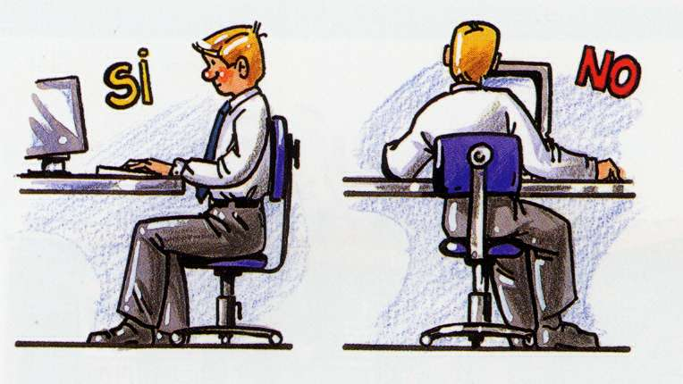
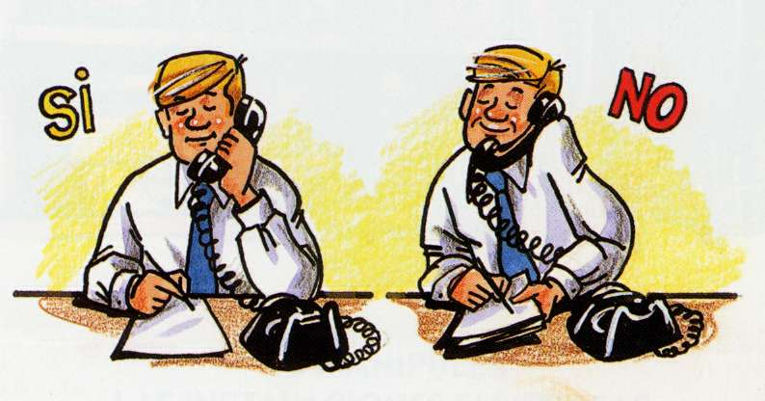
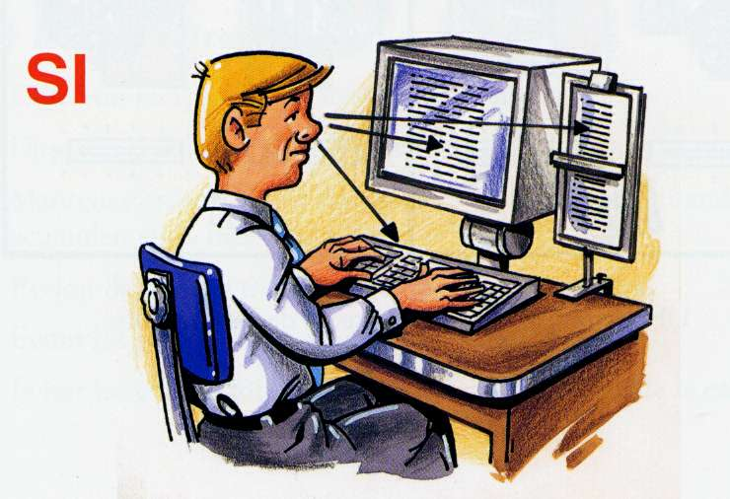
9
Los riesgos laborales
5. Factores de riesgo relacionados con la ergonomía
La postura del trabajo
La silla
Asiento y el respaldo regulables
Será estable y con ruedas.
Dispondrá de reposa-brazos.
El borde delantero del asiento será redondeado.
El reposapiés
La mesa
Favorece la circulación sanguínea.
Debe permitir mantener el tronco erguido, de manera que los codos y las rodillas formen un ángulo de 90º.
Notes:
Banda Superior
Número de unidad en el color principal de la familia, cuerpo 48, centrado
En franja gris
nombre de la unidad, calibri cuerpo 24, negrita
epígrafes primer de nivel , calibri cuerpo 20, negrita
Imagen izquierda del inicio de unidad (2 bloques de imagen)
Cuadro de texto:
Nivel 1 - calibri 20
Nivel 2 - calibri 18
Nivel 3 - calibri 16
Nivel 4 - calibri 14
Otros elementos
Cajas, Organigramas…
Primer Nivel
Cajas de texto color principal, texto calado por blanco
Segundo nivel
Cajas de texto fondo blanco, línea color principal texto en negro

Slide 15
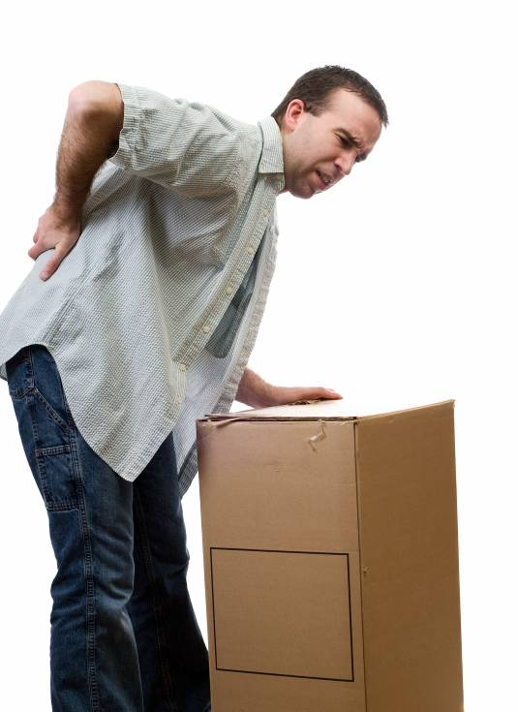
9
Los riesgos laborales
5. Factores de riesgo relacionados con la ergonomía
Manipulación manual de cargas
El Instituto Nacional de Seguridad e Higiene en el Trabajo recomienda cinco reglas básicas en el momento de levantar la carga: Separar los pies hasta conseguir una postura estable. Flexionar ligeramente las rodillas, formando un ángulo de 90º aproximadamente. Acercar al máximo el objeto al cuerpo. Levantar el peso gradualmente y sin sacudidas. No girar el tronco mientras se está levantando la carga (es preferible pivotar sobre los pies).
Notes:
Banda Superior
Número de unidad en el color principal de la familia, cuerpo 48, centrado
En franja gris
nombre de la unidad, calibri cuerpo 24, negrita
epígrafes primer de nivel , calibri cuerpo 20, negrita
Imagen izquierda del inicio de unidad (2 bloques de imagen)
Cuadro de texto:
Nivel 1 - calibri 20
Nivel 2 - calibri 18
Nivel 3 - calibri 16
Nivel 4 - calibri 14
Otros elementos
Cajas, Organigramas…
Primer Nivel
Cajas de texto color principal, texto calado por blanco
Segundo nivel
Cajas de texto fondo blanco, línea color principal texto en negro

Slide 16
9
Los riesgos laborales
6. El riesgo eléctrico
Efectos del riesgo eléctrico
Lesiones de gravedad muy variable:
  Quemaduras.
  Dificultad respiratoria, asfixia.
  Pérdida del conocimiento.
  Aumento de la presión sanguínea.
  Fibrilación ventricular.
  Tetanización.
  Paro cardiaco.
  Efectos indirectos: caídas de altura, golpes contra objetos, etc.
MEDIDAS PREVENTIVAS
Diseño seguro de las instalaciones. Utilización de equipos de protección individual. Instalar interruptores diferenciales de corriente. Mantenimiento correcto de las instalaciones. Conexiones a tierra correctas. Utilización de equipos de desconexión automática ante el peligro. Utilizar doble aislamiento de los equipos y máquinas eléctricas.
Notes:
Banda Superior
Número de unidad en el color principal de la familia, cuerpo 48, centrado
En franja gris
nombre de la unidad, calibri cuerpo 24, negrita
epígrafes primer de nivel , calibri cuerpo 20, negrita
Imagen izquierda del inicio de unidad (2 bloques de imagen)
Cuadro de texto:
Nivel 1 - calibri 20
Nivel 2 - calibri 18
Nivel 3 - calibri 16
Nivel 4 - calibri 14
Otros elementos
Cajas, Organigramas…
Primer Nivel
Cajas de texto color principal, texto calado por blanco
Segundo nivel
Cajas de texto fondo blanco, línea color principal texto en negro

Slide 17
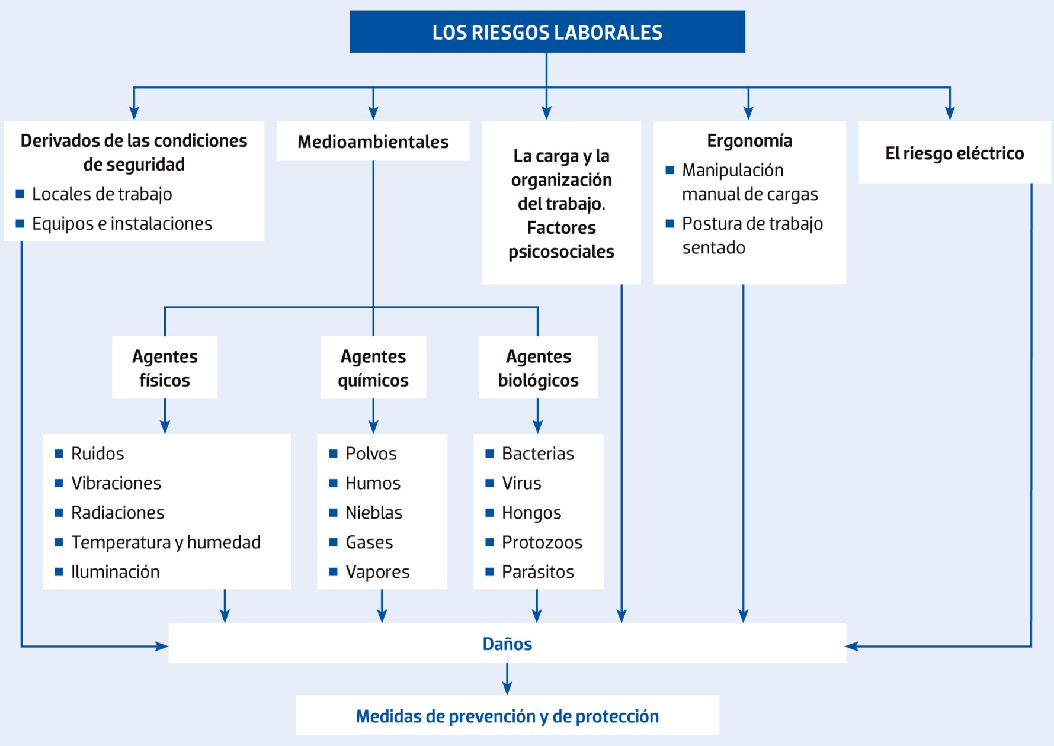
9
Los riesgos laborales
En Resumen
Notes:
Banda Superior
Número de unidad en el color principal de la familia, cuerpo 48, centrado
En franja gris
nombre de la unidad, calibri cuerpo 24, negrita
epígrafes primer de nivel , calibri cuerpo 20, negrita
Imagen izquierda del inicio de unidad (2 bloques de imagen)
Cuadro de texto:
Nivel 1 - calibri 20
Nivel 2 - calibri 18
Nivel 3 - calibri 16
Nivel 4 - calibri 14
Otros elementos
Cajas, Organigramas…
Primer Nivel
Cajas de texto color principal, texto calado por blanco
Segundo nivel
Cajas de texto fondo blanco, línea color principal texto en negro

